Slide 1
Презентация спортивного клуба «Медик» 2 семестрА 2021–2022 учебного года

Slide 2
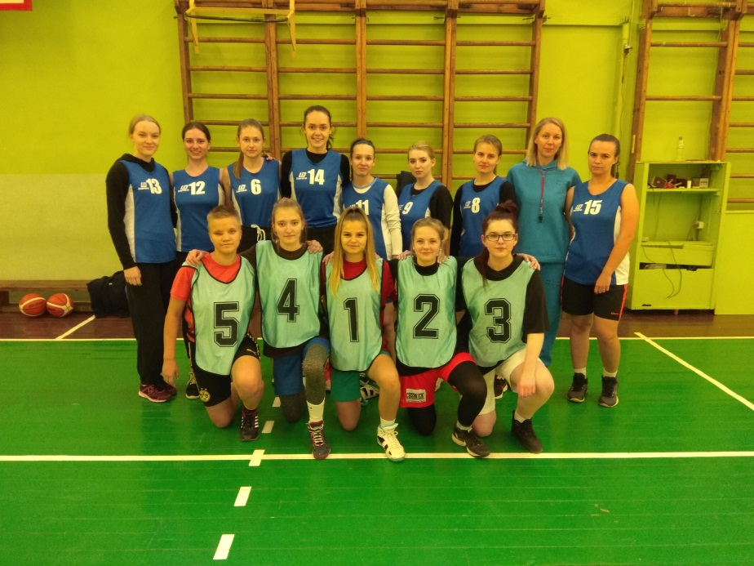
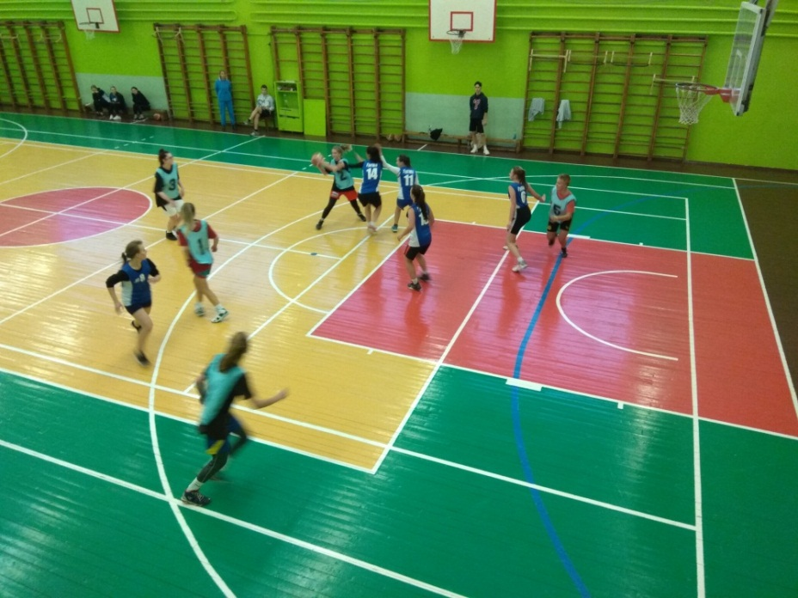
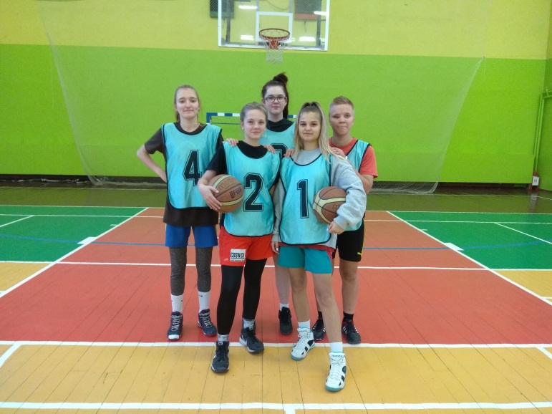
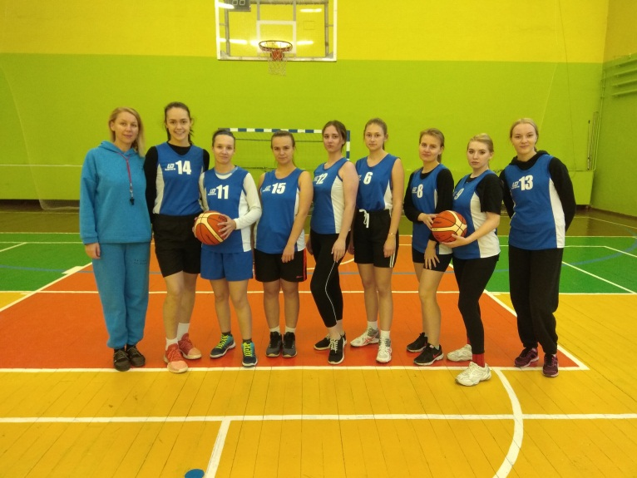
матчевая встреча по баскетболу между женскими командами УО «ГрГМУ» и УО «ГрГМК», приуроченной ко дню Международного студенческого спорта

Slide 3
Финальный этап Республиканской студенческой баскетбольной лиги – 2021 среди женских команд в программе Республиканской универсиады – 2021

Slide 4
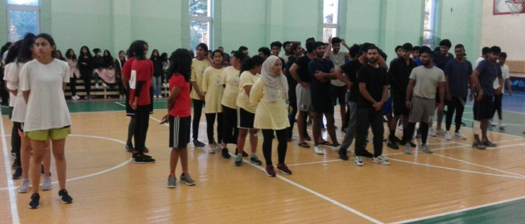
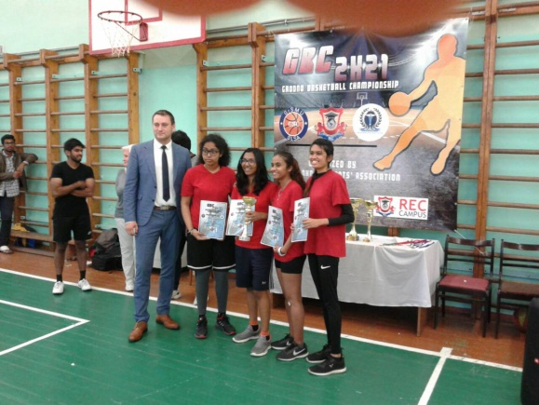
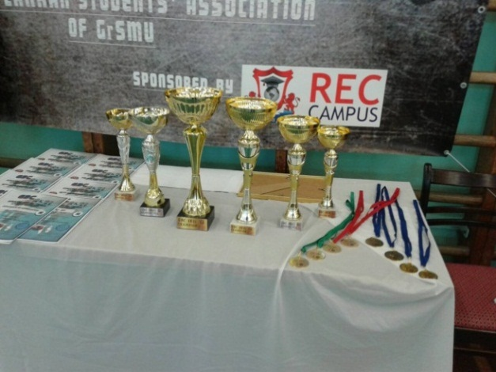
первенство факультета иностранных УЧАЩИХСЯ между студентами Шри-Ланки по баскетболу
3 х 3 среди женских команд

Slide 5
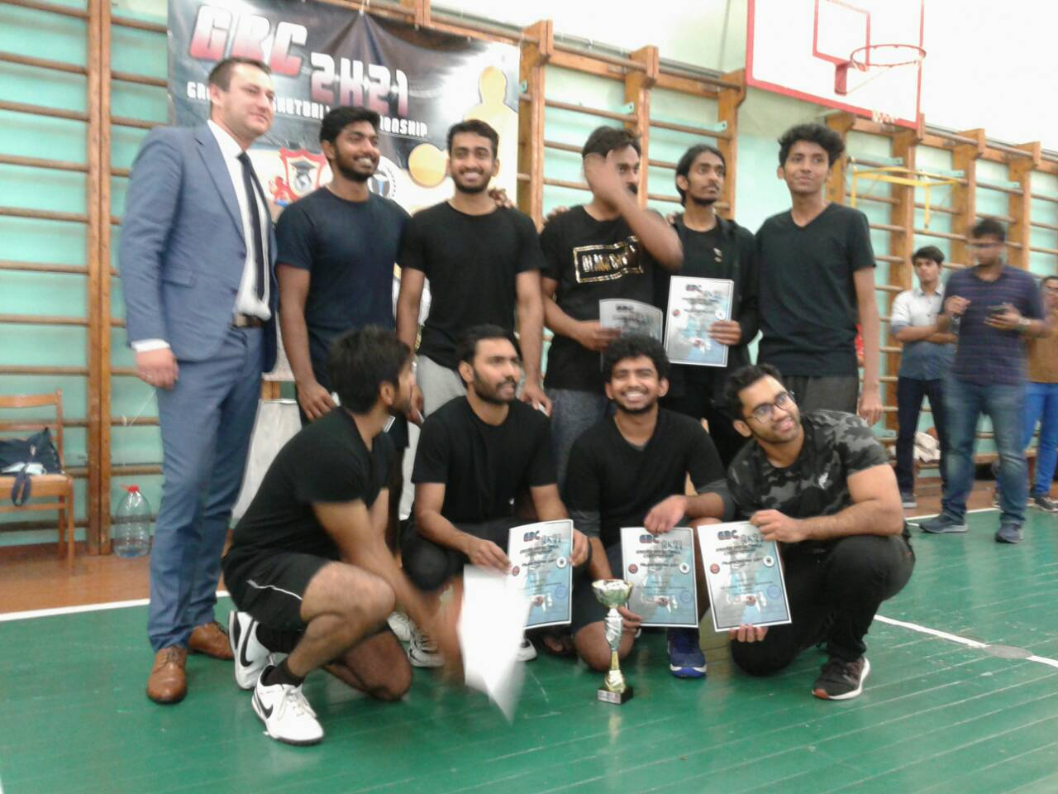
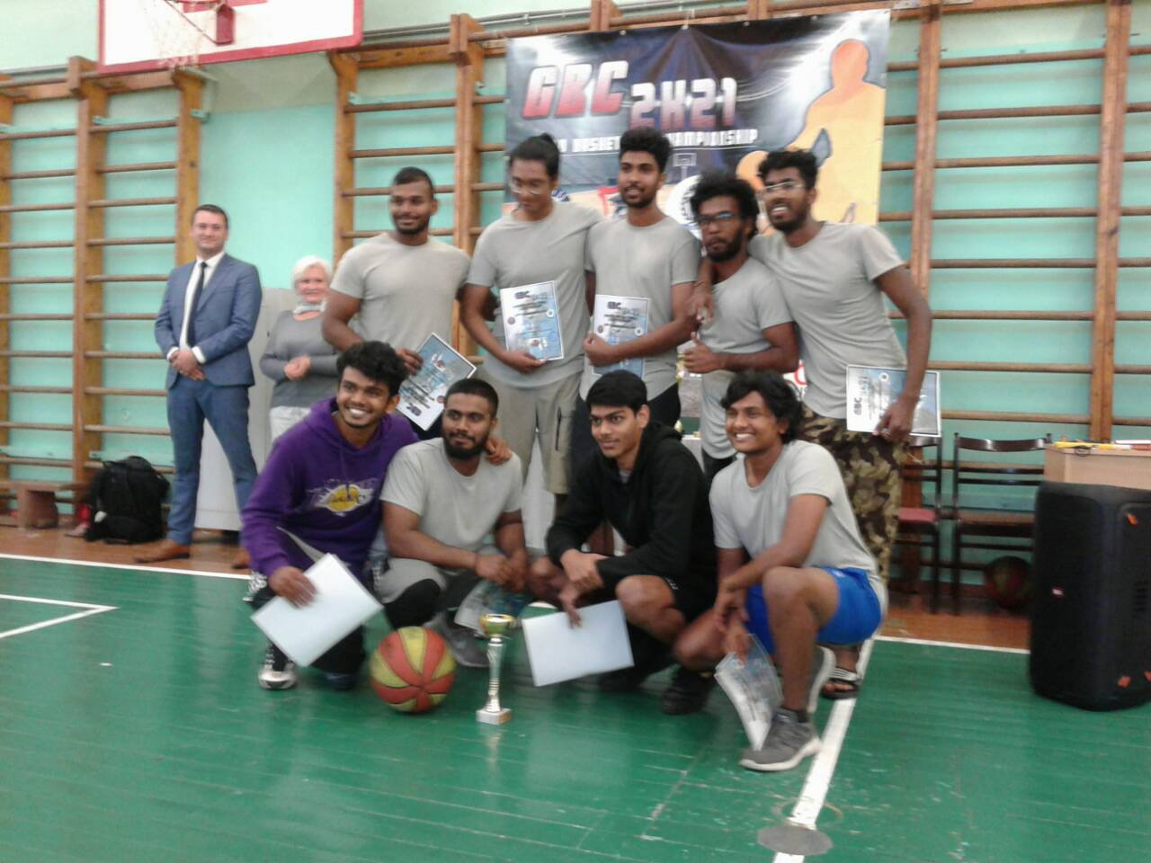
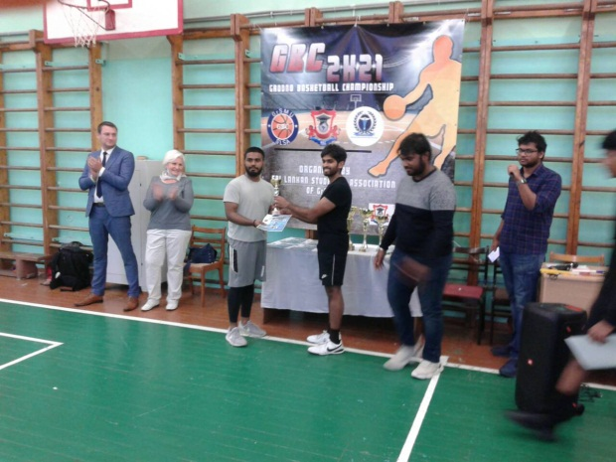
первенство факультета иностранных учащихся между студентами Шри-Ланки по баскетболу среди мужских команд

Slide 6
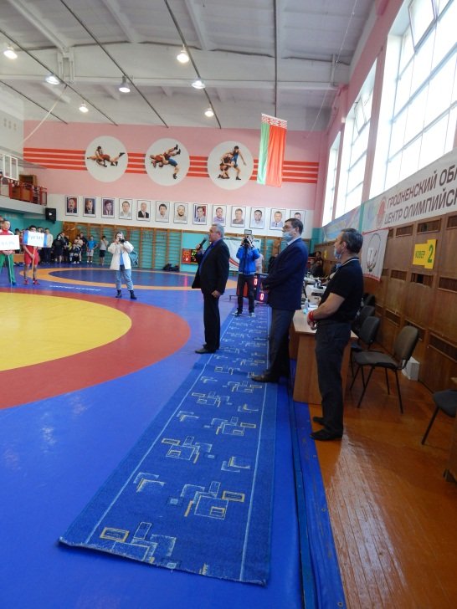
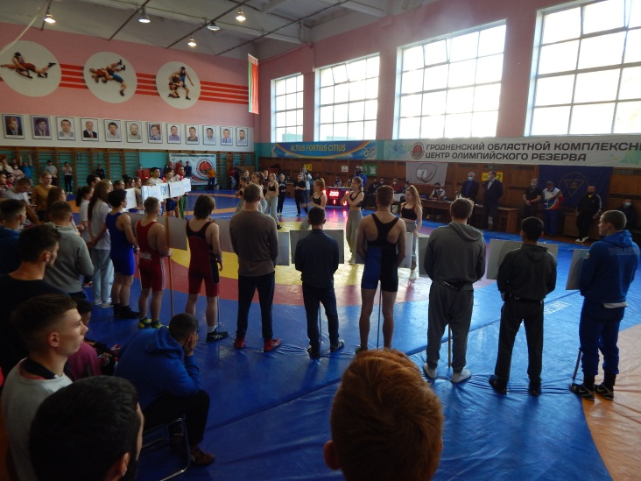
РеспубликанскАЯ универсиада – 2021 по борьбе вольной

Slide 7
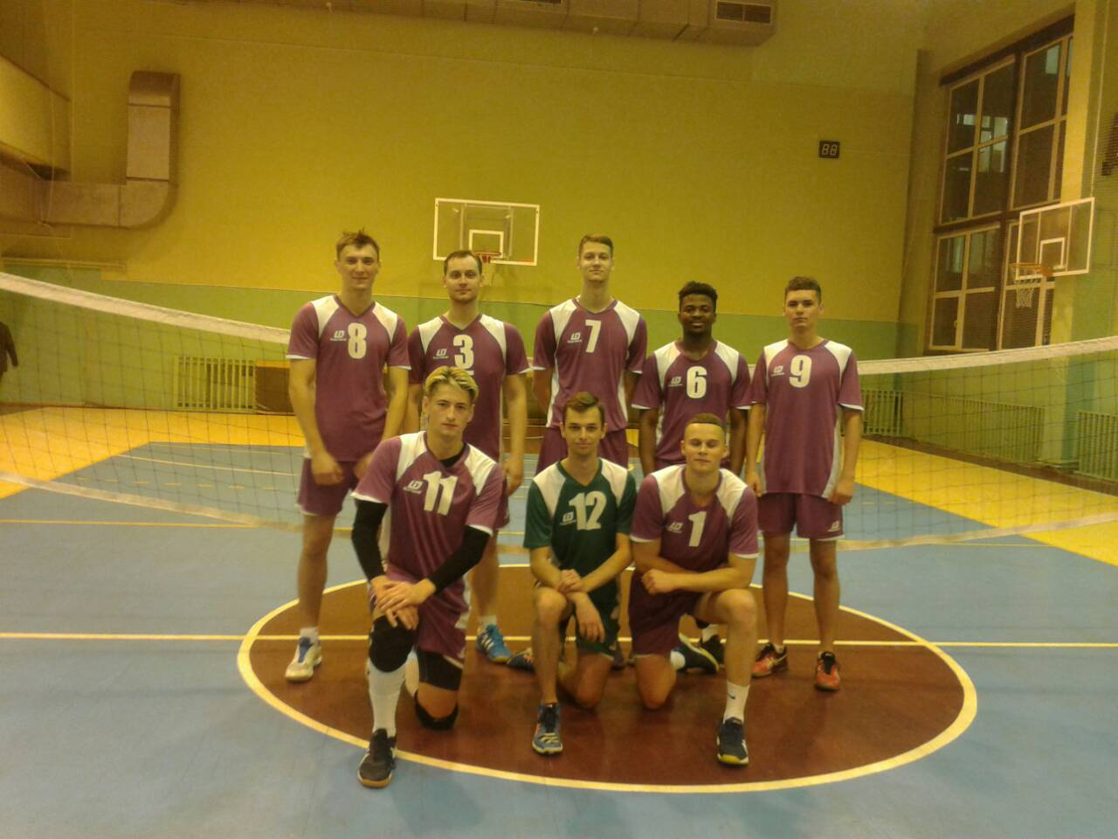
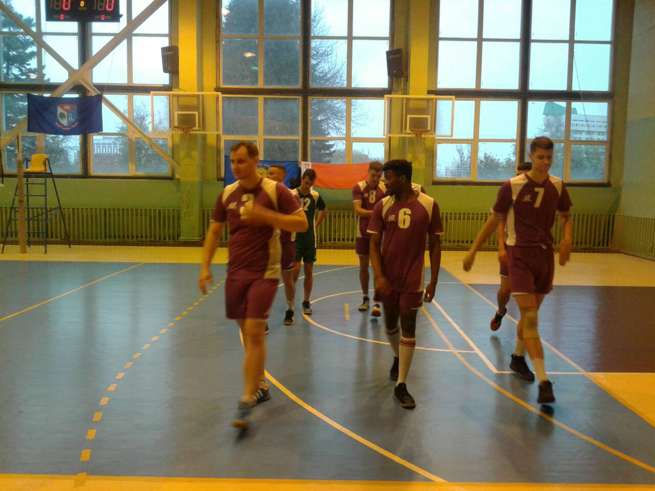
Республиканская студенческая волейбольная лига – 2021 среди мужских команд

Slide 8
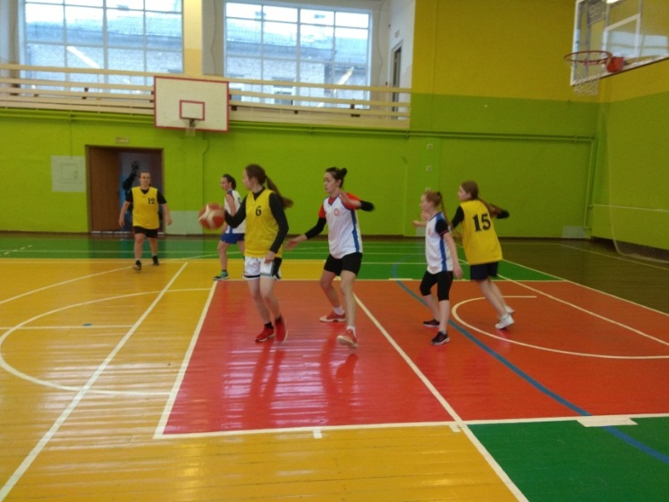
Матчевая встреча ПО БАСКЕТБОЛУ 3 Х 3 между женскими командами УО «ГГМУ» и УО «ГГАУ»

Slide 9
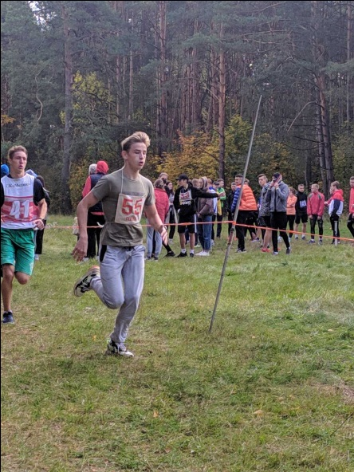
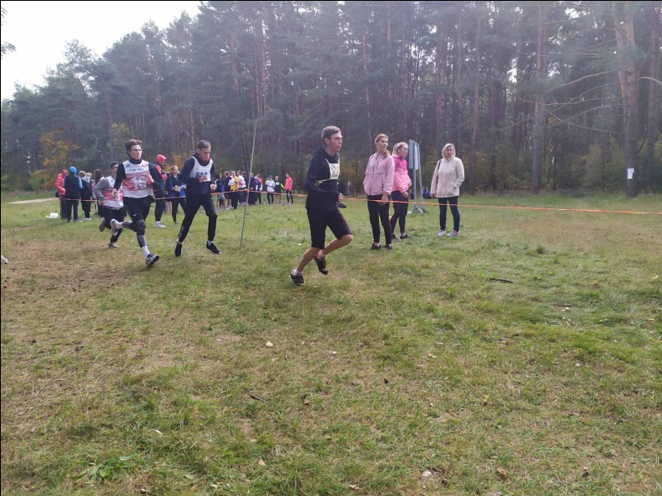
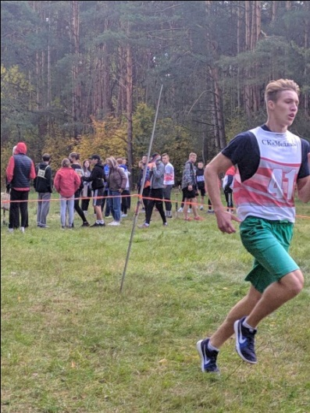
городской легкоатлетический кросс среди спортивных клубов высших учебных заведений г. Гродно

Slide 10
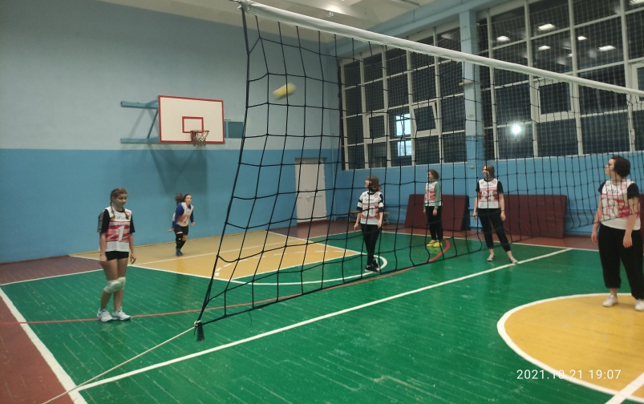
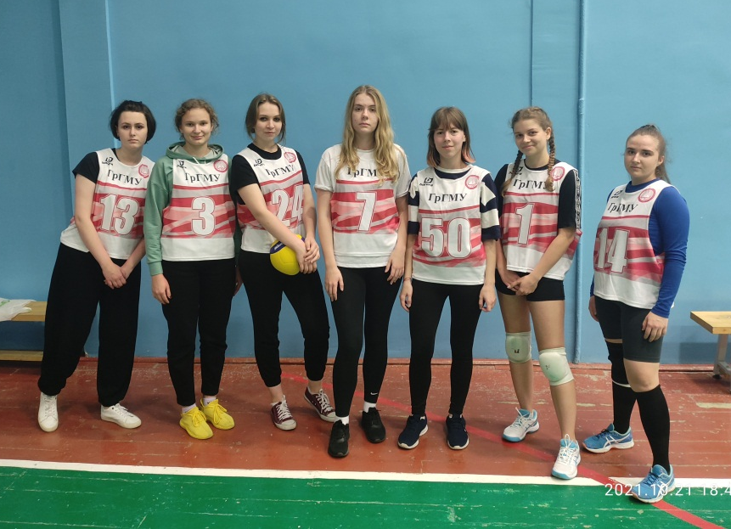
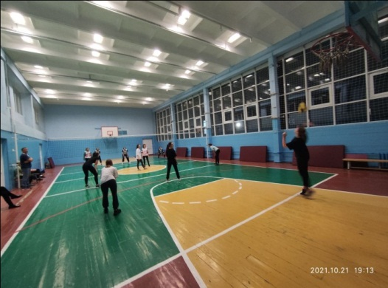
Матчевая встреча по волейболу между женскими сборными командами общежития №4 и №5

Slide 11
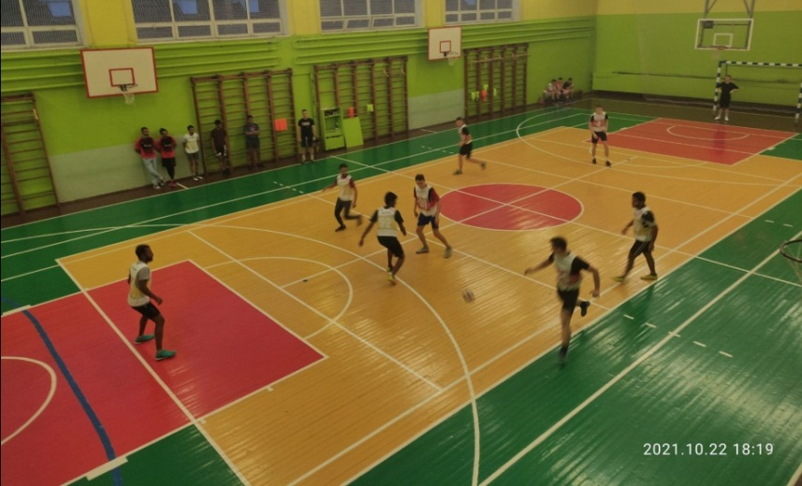
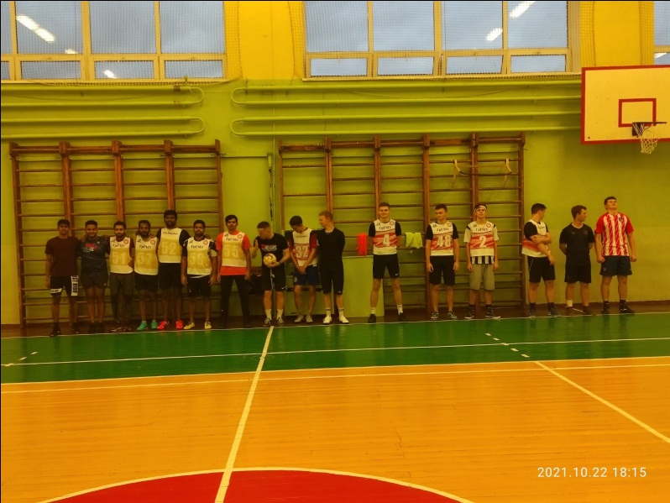
Матчевая встреча по мини-футболу между мужскими сборными командами общежития №4 и №2

Slide 12
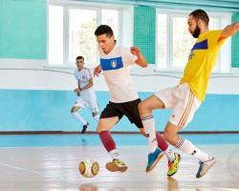
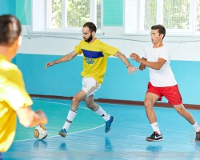
товарищеский турнир по мини-футболу, посвященный празднованию Дня Нейтралитета Туркменистана.

Slide 13
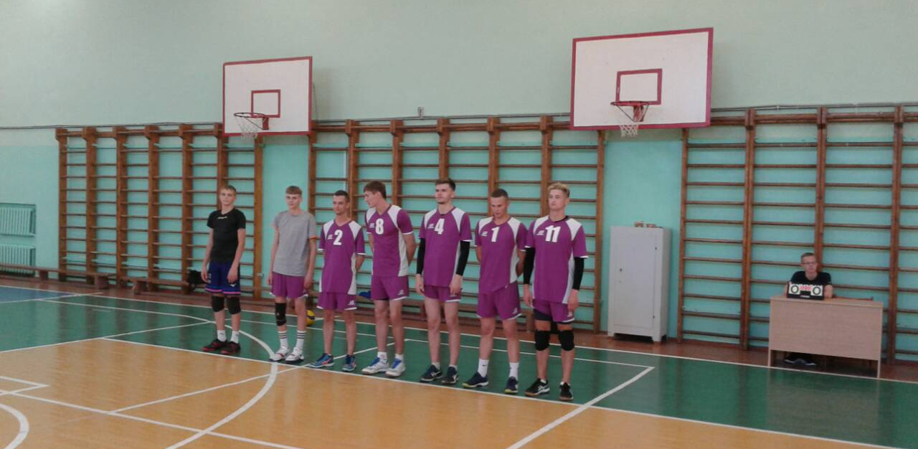
матчевая встреча УО «ГрГМУ» И УСУ Гродненская областная СДЮШОР имени Александра Сапеги по волейболу, приуроченного к республиканскому комплексному спортивно - массовому мероприятию «Неделя спорта и здоровья»

Slide 14
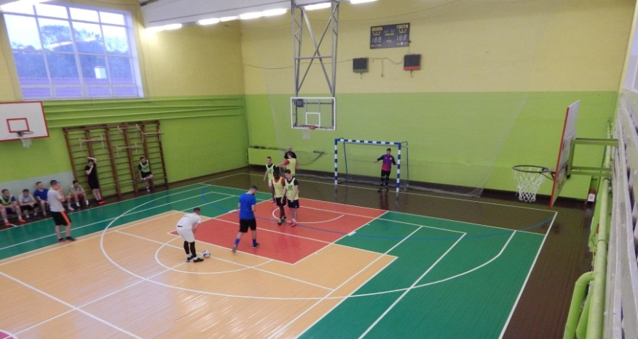
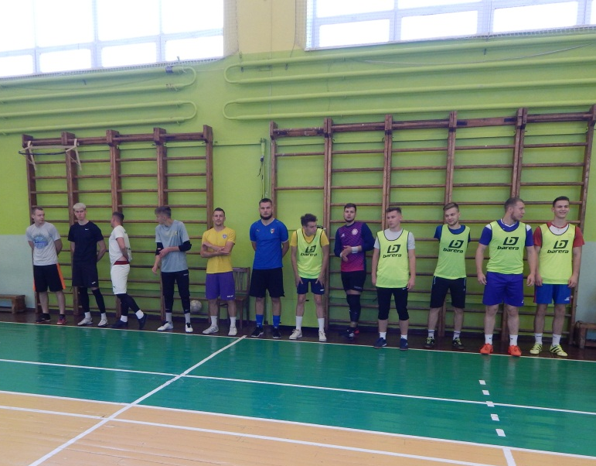
матчевая встреча между сборными командами УО «ГРГМУ» и УО « ГрГУ им. Я. Купалы» по мини-футболу, приуроченной к республиканскому комплексному спортивно-массовому мероприятию «Неделя спорта и здоровья»

Slide 15
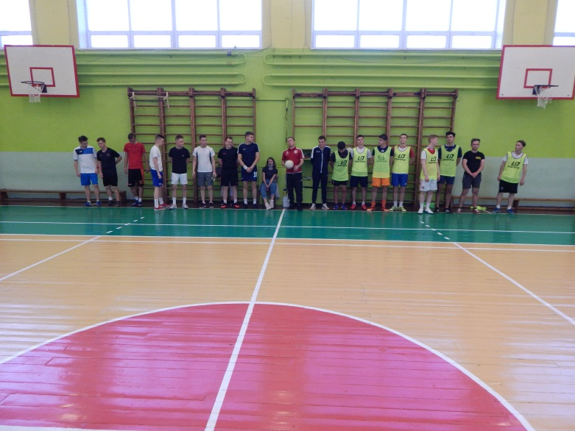
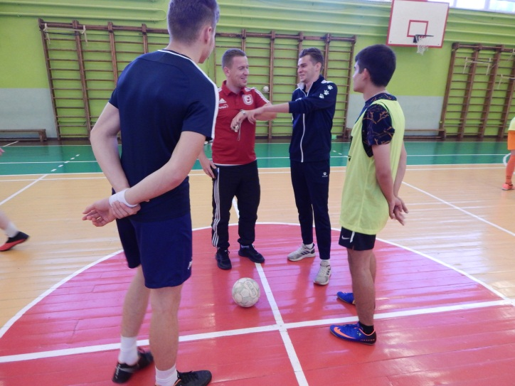
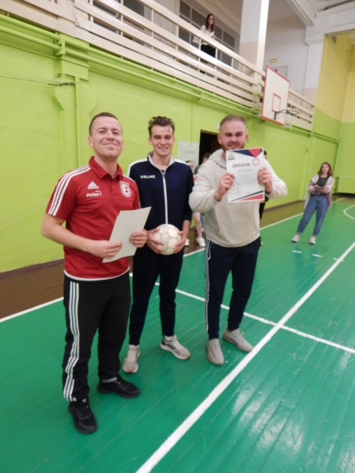
ОТКРЫТОЕ ПЕРВЕНСТВО УО «ГрГМУ» ПО МИНИ-ФУТБОЛУ, ПРИУРОЧЕННОЕ К РЕСПУБЛИКАНСКОМУ КОМПЛЕКСНОМУ СПОРТИВНО-МАССОВОМУ МЕРОПРИЯТИЮ «НЕДЕЛЯ СПОРТА И ЗДОРОВЬЯ»

Slide 16
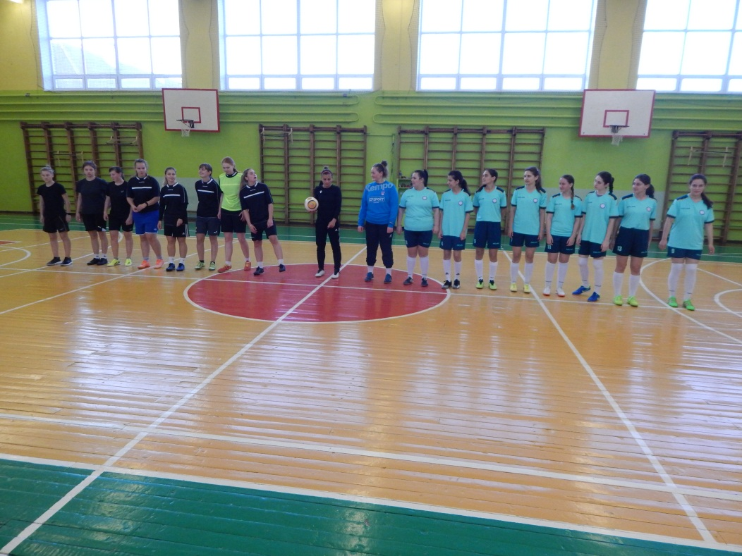
матчевая встреча между женскими сборными командами УО «ГрГМУ» и УО « ГрГУ им. Я. Купалы» по мини-футболу, приуроченной к республиканскому комплексному спортивно-массовому мероприятию «Неделя спорта и здоровья»

Slide 17
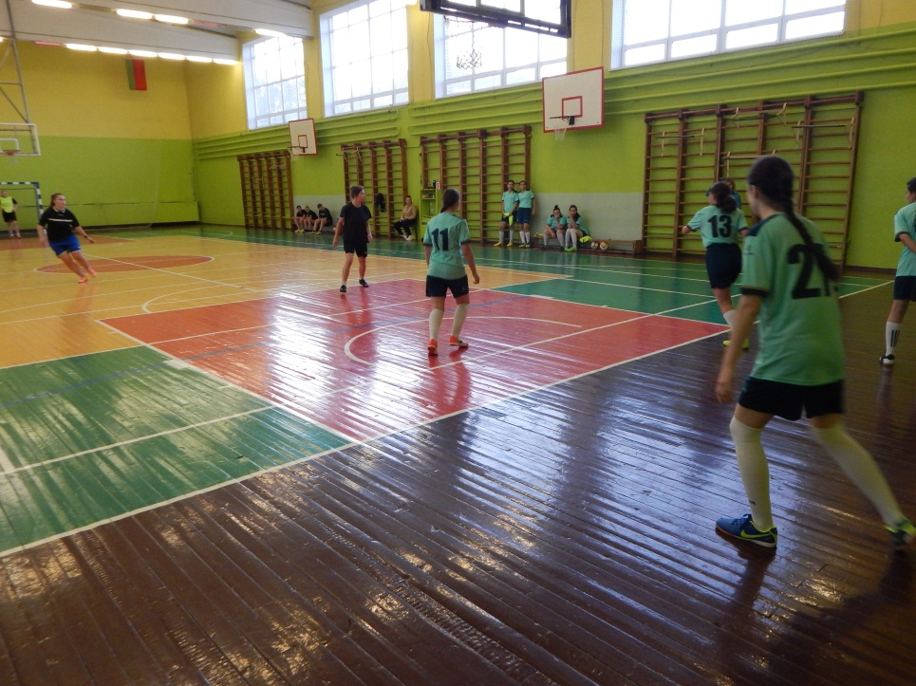
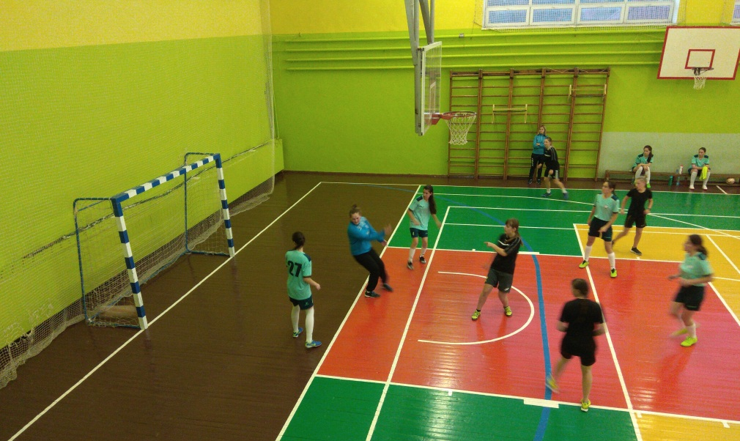
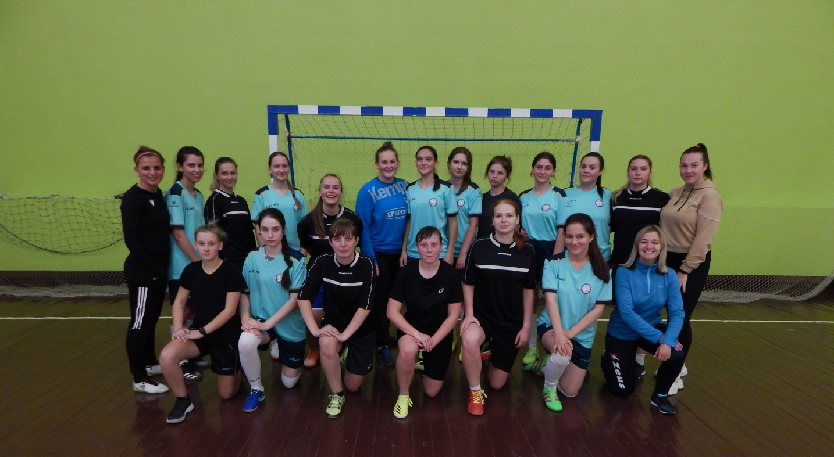
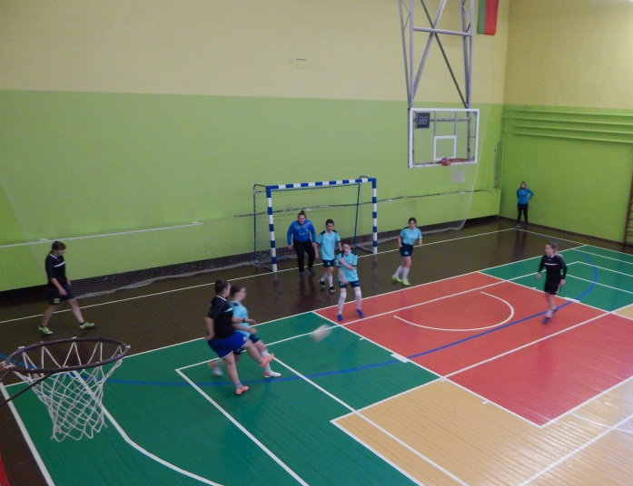

Slide 18
республиканский легкоатлетический студенческий забег «На старт, молодежь»

Slide 19
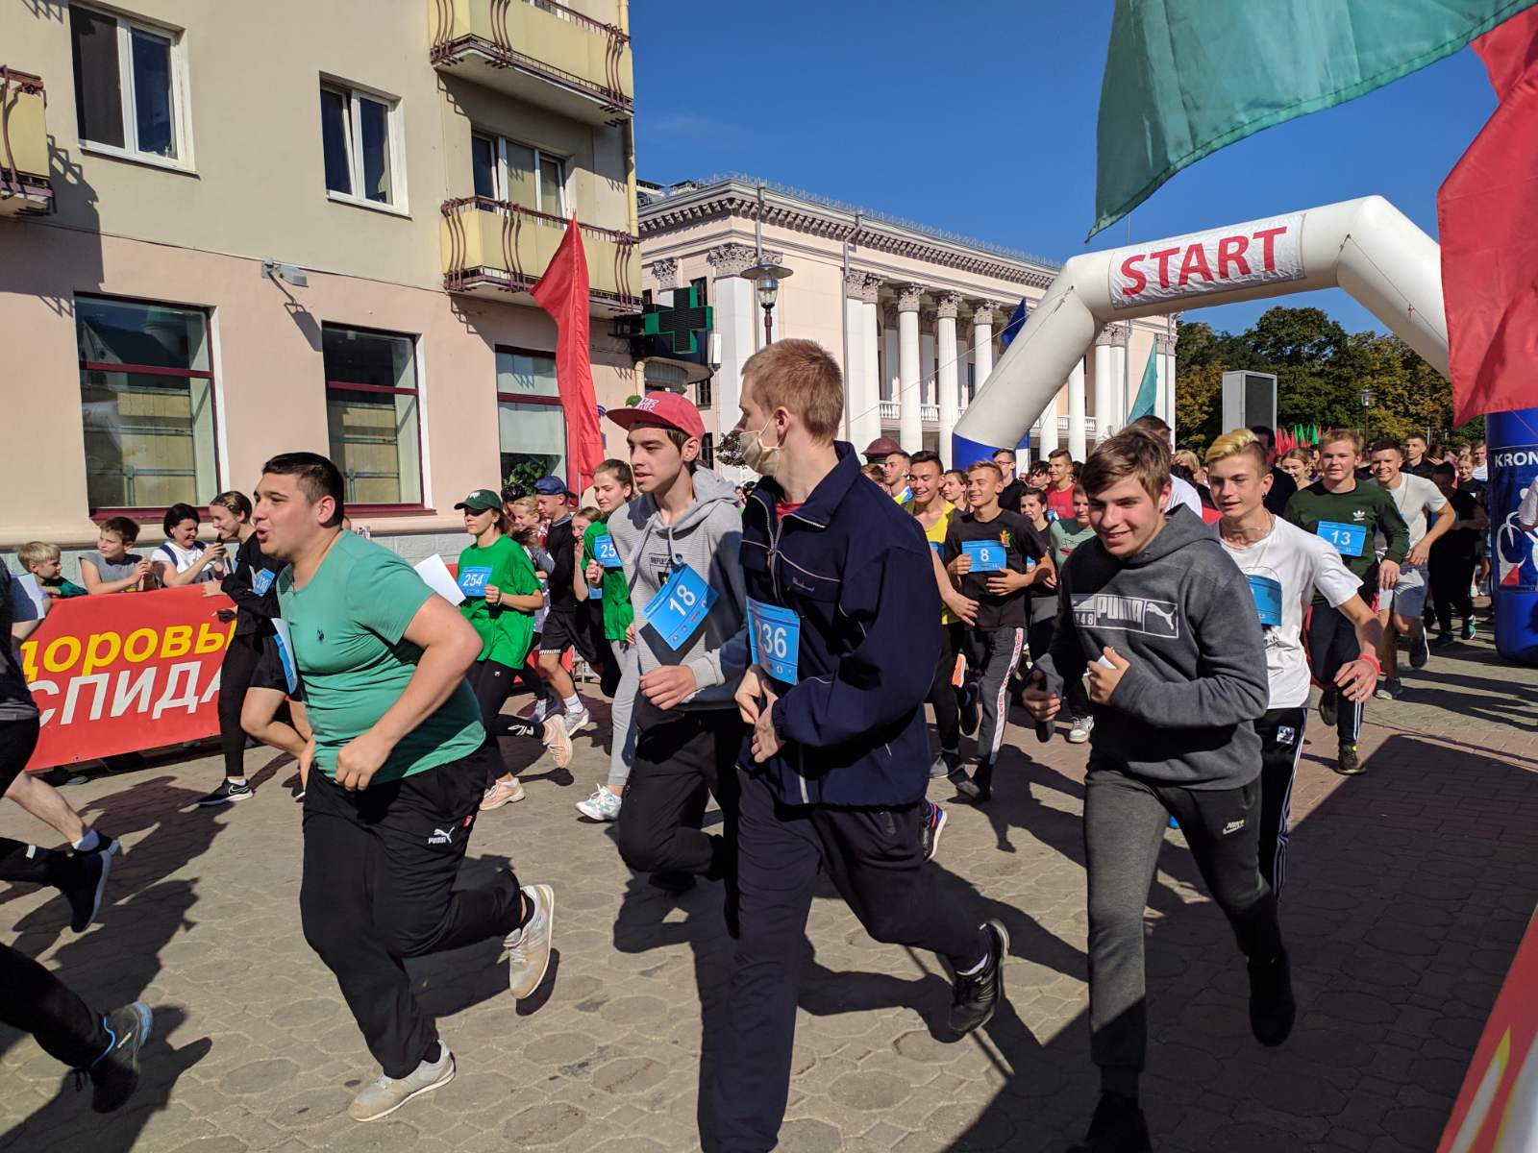

Slide 20
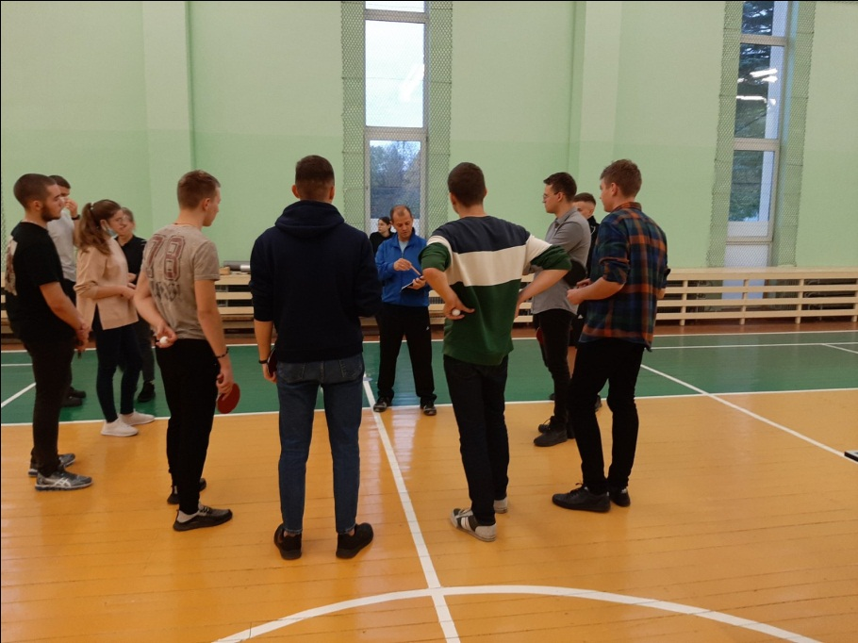
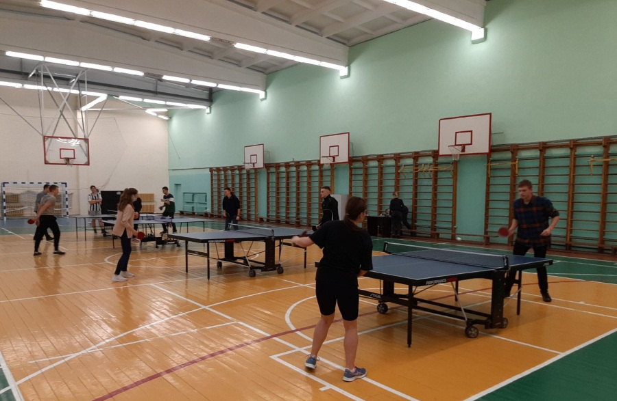
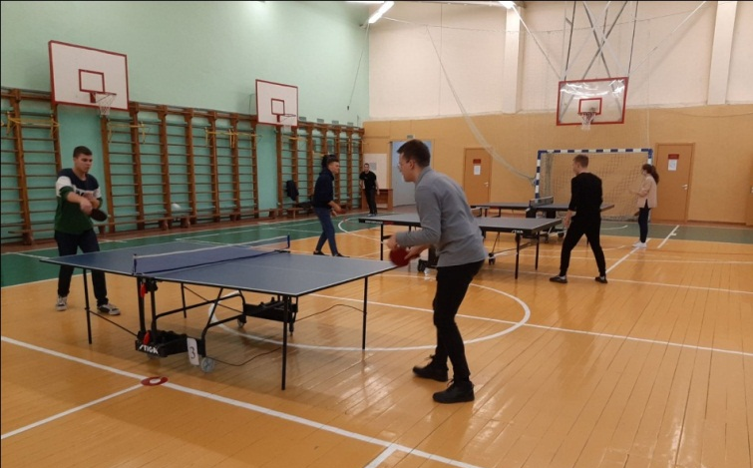
первенства по настольному теннису среди студентов педиатрического факультета

Slide 21
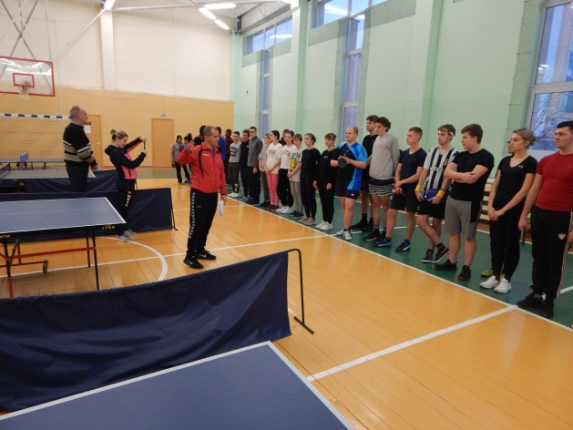
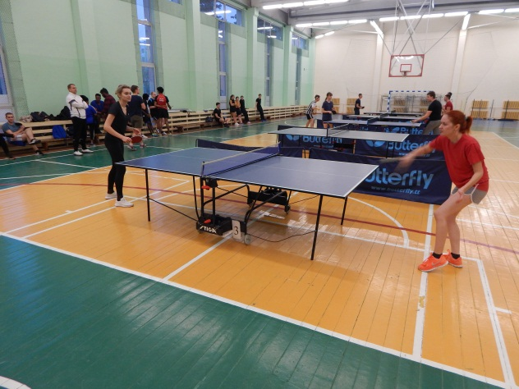
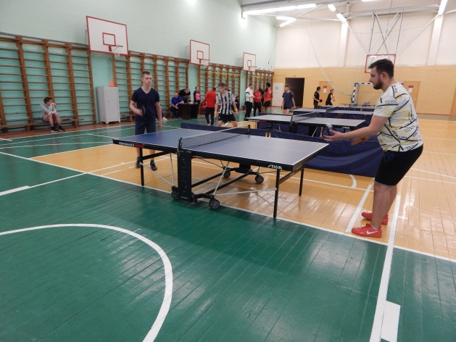
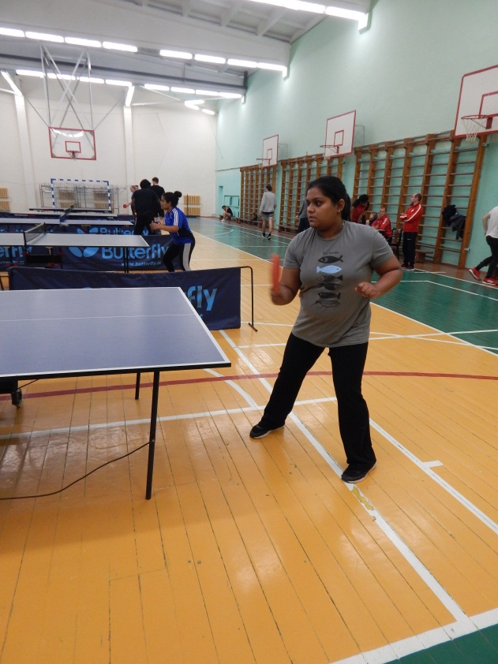
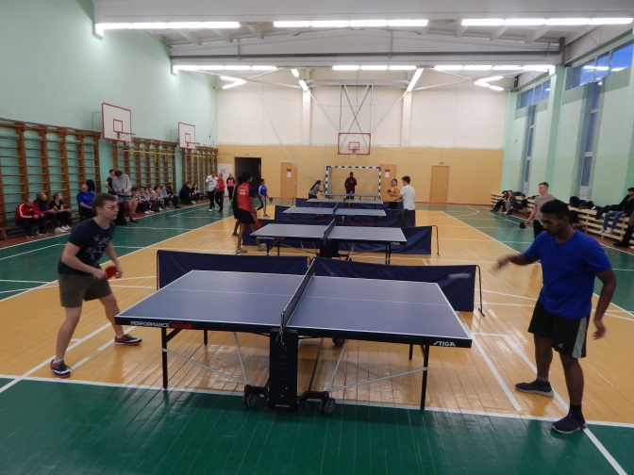
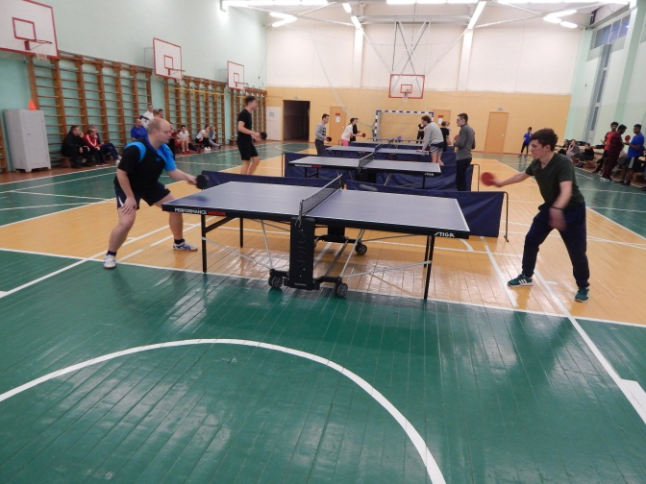
первенства по настольному теннису в программе XII Круглогодичной спартакиады среди факультетов

Slide 22
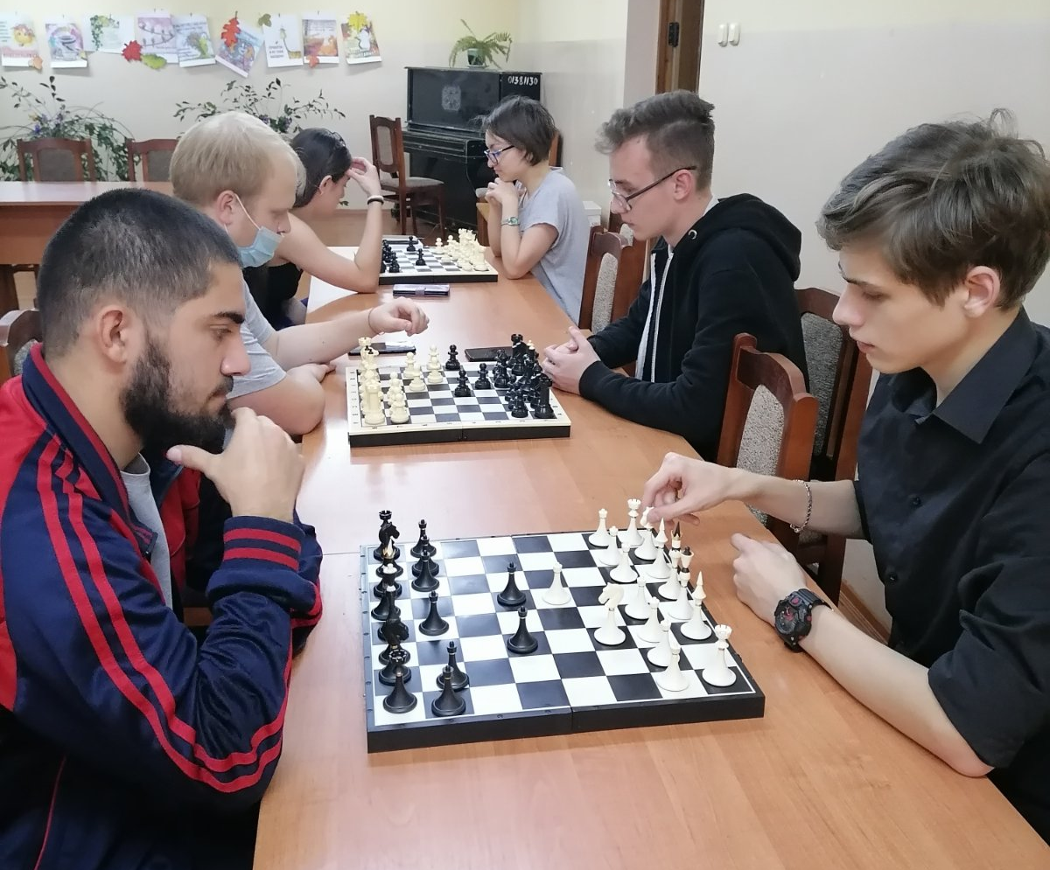
первенство общежития № 3 по шахматам

Slide 23
ПЕРВЕНСТВО ПО ШАХМАТАМ среди спортивных клубов высших учебных заведений г. Гродно

Slide 24
ПЕРВЕНСТВО ПО ШАШКАМ среди спортивных клубов высших учебных заведений г. Гродно

Slide 25
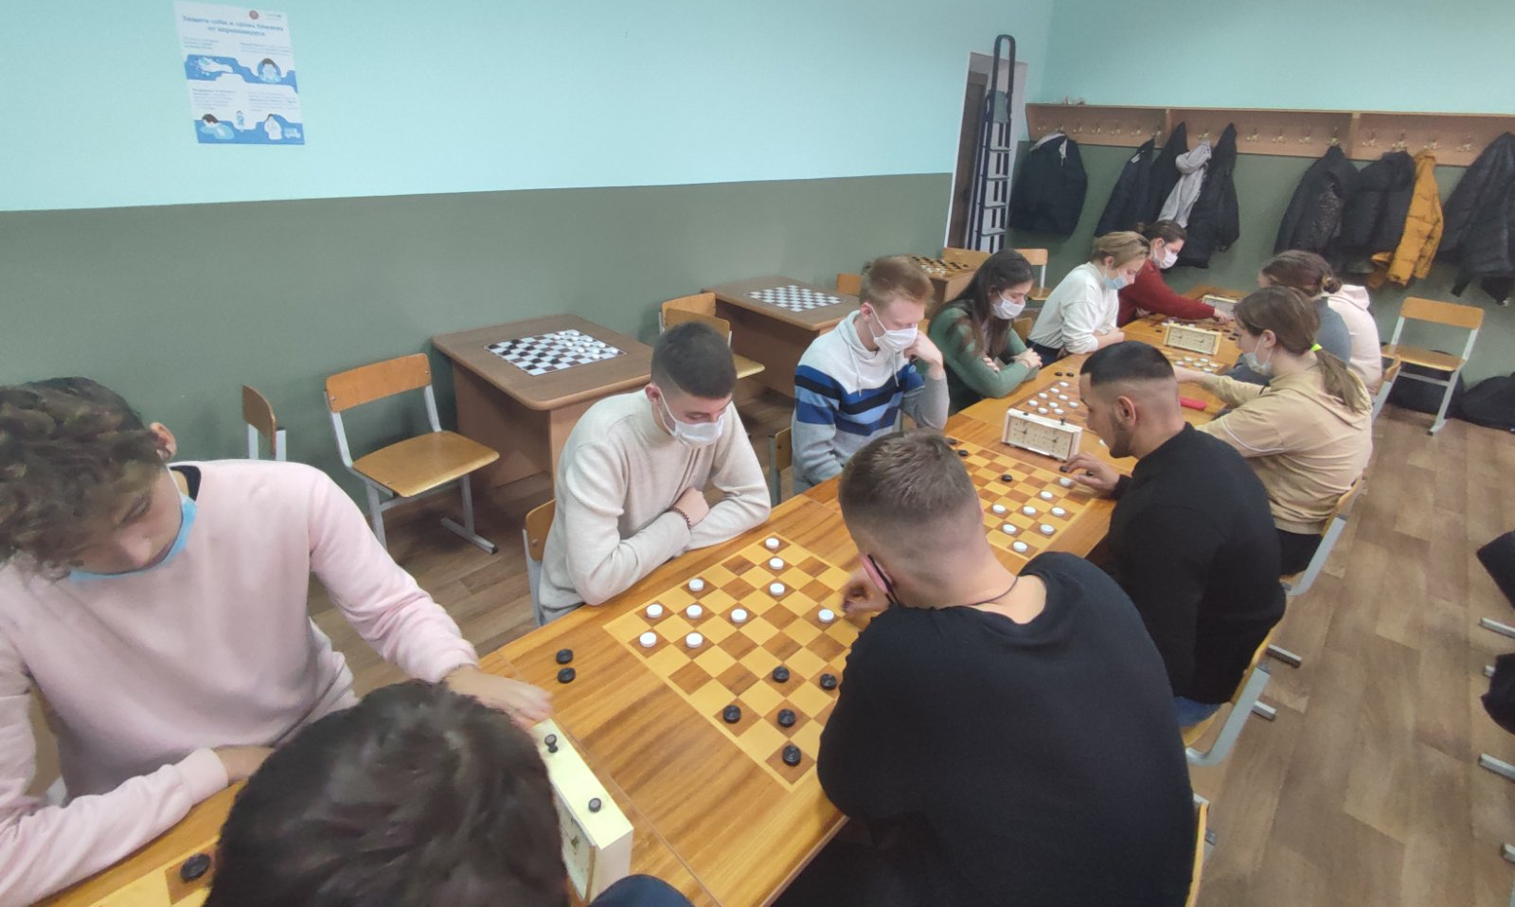

Slide 26
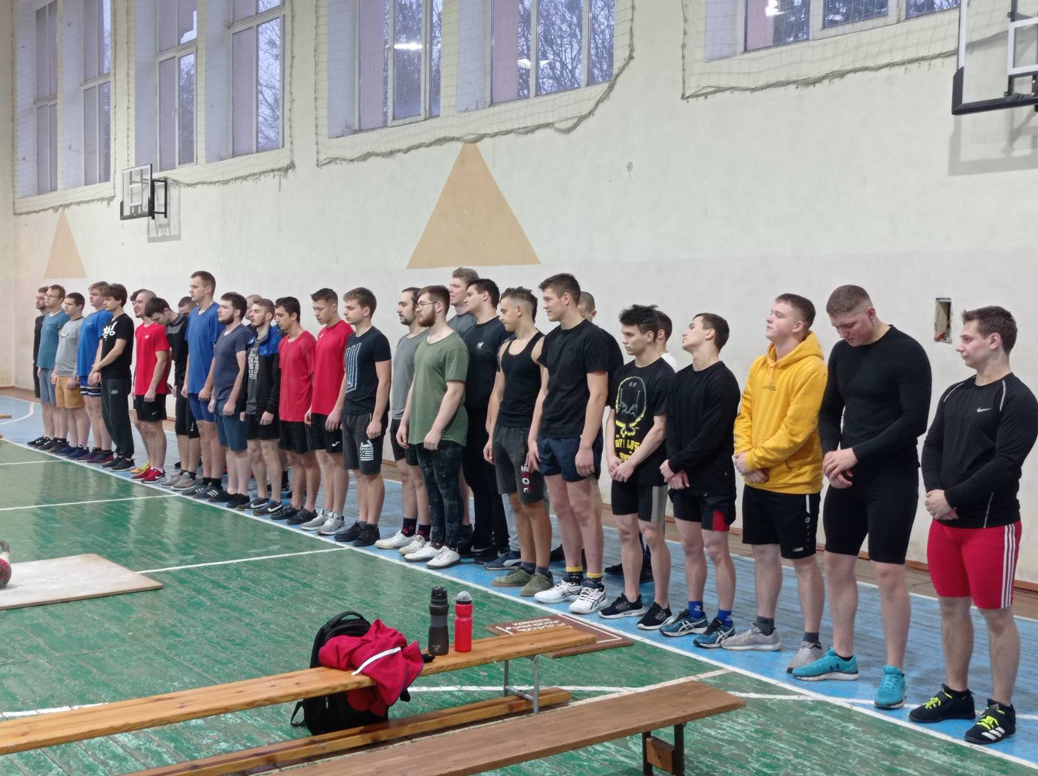
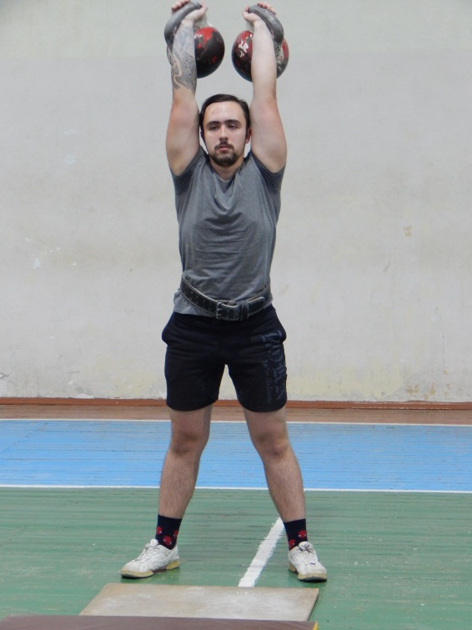
ПЕРВЕНСТВО ПО гиревому спорту среди спортивных клубов высших учебных заведений г. Гродно

Slide 28
ПЕРВЕНСТВО ПО настольному теннису среди спортивных клубов высших учебных заведений г. Гродно

Slide 30
первенствО по дартсу среди юношей и девушек в программе круглогодичной Спартакиады среди студентов проживающих в общежитиях университета.

Slide 32
Первенство по шахматам среди юношей в программе круглогодичной Спартакиады среди студентов проживающих в общежитиях университета.

Slide 34
Первенство по шахматам среди девушек в программе круглогодичной Спартакиады среди студентов проживающих в общежитиях университета.

Slide 36
Открытое первенство общежития №4 ГрГМУ по армрестлингу среди мужчин, приуроченное к Международному дню отказа от курения.

Slide 38
Команда лечебного факультета победительница по волейболу среди женских команд в программе XII Круглогодичной Спартакиады среди факультетов

Slide 39
Команда победитель по волейболу среди мужских команд в программе XII круглогодичной Спартакиады среди факультетов 2021/2022 учебном году

Slide 40
республиканское спортивно-массовое мероприятие Всебелорусская студенческая лыжня - 2022

Slide 41
открытый турнир Гродненской области по мини-футболу среди женских команд «Весенние ласточки -2022».

Slide 42
Победители и призеры по мини-футболу среди мужских команд в программе XII круглогодичной Спартакиады среди факультетов 2021/2022 учебном году
КОМАНДА ПОБЕДИТЕЛЬНИЦА
СЕРЕБРЯНЫЙ ПРИЗЕР
БРОНЗОВЫЙ ПРИЗЕР

Slide 43
первенство по бадминтону в программе XII круглогодичной Спартакиады среди факультетов 2021/2022 учебном году

Slide 44
первенство по легкоатлетической эстафете в программе XII круглогодичной Спартакиады среди факультетов 2021/2022 учебном году

Slide 45
Победители и призеры по армрестлингу в программе XII круглогодичной Спартакиады среди общежитий 2021/2022 учебном году

Slide 46
VIII открытый Международный турнир по волейболу среди женских команд на Кубок ректора ГрГУ им. Я. Купалы

Slide 47
Первенство по легкоатлетическому кроссу среди спортивных клубов высших учебных заведений г.Гродно в 2021 – 2022 учебном году

Slide 48
Городской культурно-спортивный праздник
«Навстречу весне – 2022». Масленица

Slide 49
Турнир УО «ГрГУ им. Я.Купалы» по мини-футболу, посвященный национальному празднику «Новруз Байрам».

Slide 50
Открытый турнир УО «ГрГМУ» по мини-футболу приуроченного ко дню «Защитника Отечества»

Slide 52
первенство по настольному теннису среди женских команд в программе круглогодичной Спартакиады УО «ГРГМУ» среди студентов, проживающих в общежитиях в 2021/2022 учебном году.

Slide 53
Первенство по настольному теннису среди мужских команд в программе XII круглогодичной Спартакиады среди студентов, проживающих в общежитиях 2021 /2022 учебного года.

Slide 54
Военно-прикладная игра «Зимний разведатлон - 2022» посвященной памяти воинов-интернационалистов Гродненщины

Slide 56
Спортивно-массовое мероприятие среди студентов Шри-Ланки - «Зимние игры в помещениях».

Slide 58
Первенство г. Гродно по стритболу 3х3 среди женских команд ,студентов проживающих в общежитиях

Slide 59
Первенство по шашкам среди юношей в программе круглогодичной Спартакиады среди студентов проживающих в общежитиях

Slide 60
Студенческий туристический слет
УО «Гродненский государственный медицинский университет»

Slide 63
Команда медико-психологического факультета - победительница туристического слета

Slide 64
Республиканский гражданско-патриотический марафон «Вместе – за сильную и процветающую Беларусь!»

Slide 68
Бронзовые призеры «МАРАФОН - 2022»

Slide 69
Областной этап республиканского конкурса «Студенты. Безопасность. Будущее - 2022»

Slide 73
Команда ГрГМУ бронзовые призеры областного этапа «Студенты. Безопасность. Будущее - 2022»

Slide 74
Спасибо за внимание !

